Slide 1
Свойства логарифмов
Учитель Алимасова О. А.

Slide 2




Свойства логарифмов

Slide 3

Свойства логарифмов

Slide 4

Свойства логарифмов

Slide 5

Свойства логарифмов

Slide 6

Свойства логарифмов

Slide 7

Свойства логарифмов

Slide 8

Свойства логарифмов

Slide 9
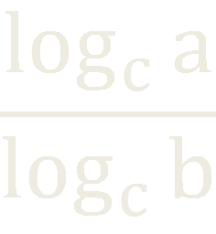
Свойства логарифмов

Slide 10

Свойства логарифмов

Slide 11
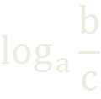
Свойства логарифмов

Slide 12





Свойства логарифмов
А эти свойства вы знаете?

Slide 13
Свойства логарифмов
Самостоятельная работа
Ответ - фраза.

Slide 14
Свойства логарифмов

Slide 15

Свойства логарифмов

Slide 16

Свойства логарифмов

Slide 17

Свойства логарифмов

Slide 18


Свойства логарифмов
=
=
=
=
=

Slide 19




Новые свойства знаем!
Новые свойства знаем!
Свойства логарифмов
=
=
=
=
=
=
=
Новые свойства знаем!
=

Slide 20
Свойства логарифмов
В добрый путь
за новыми знаниями!

